Slide 1

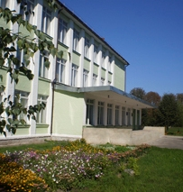


Хомутецька
Ми
працюємо
для
ГРОМАДИ!

Slide 2

Хомутецька ГАШ
Наш колектив
Це не тільки категорії,
Пед. стаж та звання…
активістів
ентузіастів
МИ - КОМАНДА
Професіоналів

Slide 3

Хомутецька ГАШ
МІСІЯ ШКОЛИ:
створення відповідних умов розвитку кожної дитини;
формування успішної громадсько-активної особистості;
забезпечення рівного доступу до якісної освіти всіх дітей;
залучення батьків, громади до реалізації освітніх завдань школи;
реалізація проектів, спрямованих на активну взаємодію учнів, батьків і громади.

Slide 4

Хомутецька ГАШ
Наші учні
креативні
щирі
активні
винахідливі
непосидючі
дотепні
допитливі
спортивні
добрі

Slide 5

Хомутецька ГАШ
Ми у ГАШ зовсім нещодавно, але вже маємо певні здобутки, що відповідають стандартам громадсько-активних шкіл!

Slide 6
Парк «МРІЯ»
Термін реалізації
Весна,
2016 рік.

Slide 7
Хомутецька ГАШ
Мета нашого проекту – створити умови для культурного відпочинку громади с. Хомутець.
Завдання:
1. очистити територію біля р. Хорол;
2. насадити паркові культури;
3. встановити лавки;
4. встановити дитячий майданчик (для малюків);
5. встановити тенісний стіл, турнік (для середнього та старшого віку);
6. провести освітлення парку;
7. встановити паркан та вивіску.
Відповідно до Стратегії розвитку Полтавської області на період до 2020 року наш проект передбачає розвиток людського капіталу, оскільки завдяки створенню «Парку моєї мрії» оскільки покращиться здоров’я та збільшиться тривалість активного періоду життя селян, з’являться умови для відпочинку громадян з обмеженими можливостями. Будівництво парку сприятиме розвитку інфраструктури села.

Slide 8
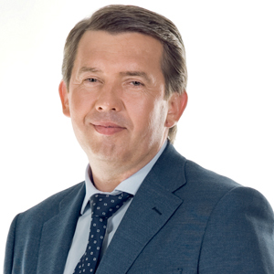
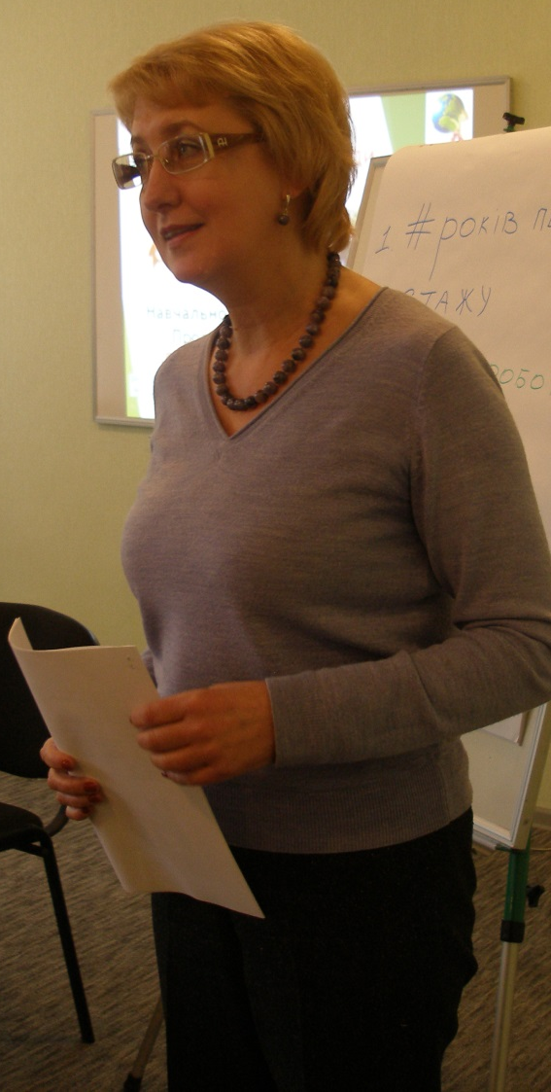
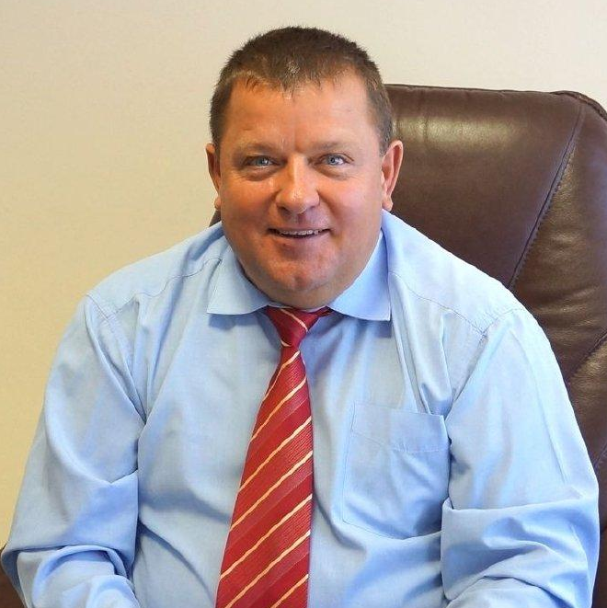
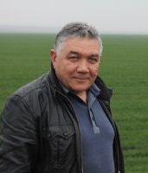
ПАРТНЕРИ
Нардеп
Кулініч О.М.
ТОВ «ПРОМІНЬ-ПРИВАТ»

Slide 9
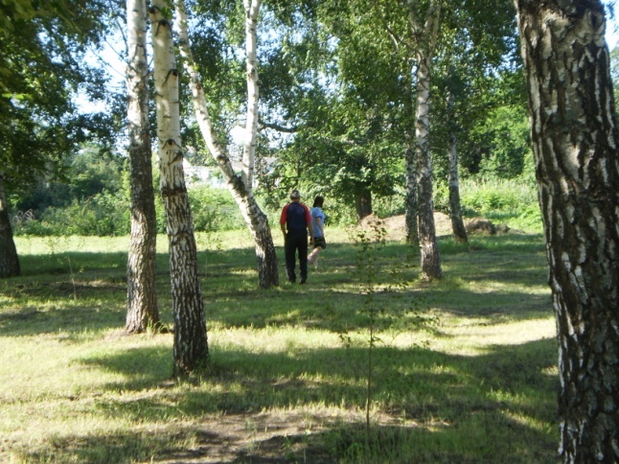
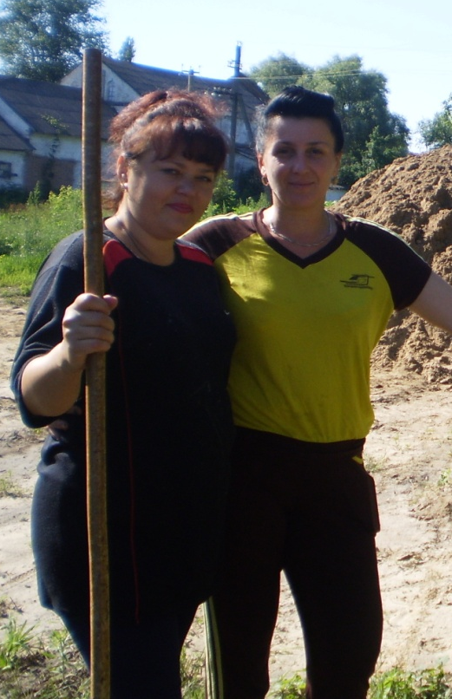
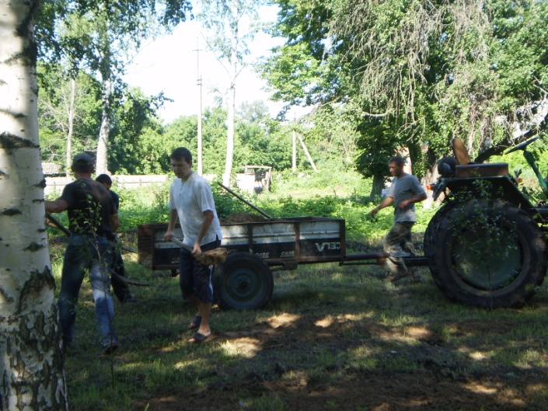
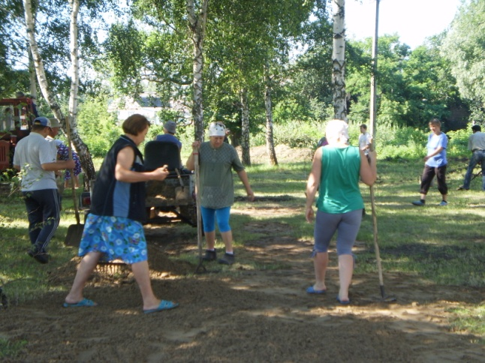
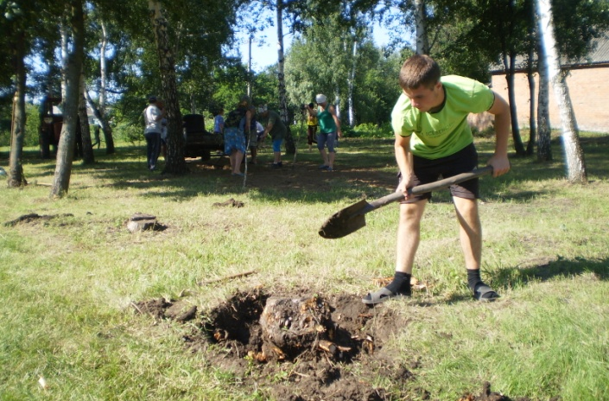
Наші успіхи
Наш проект Парк «мрія»
Мешканці Хомутця давно мріяли про власний парк, тому з радістю допомогли ініціаторам у роботі.

Slide 10
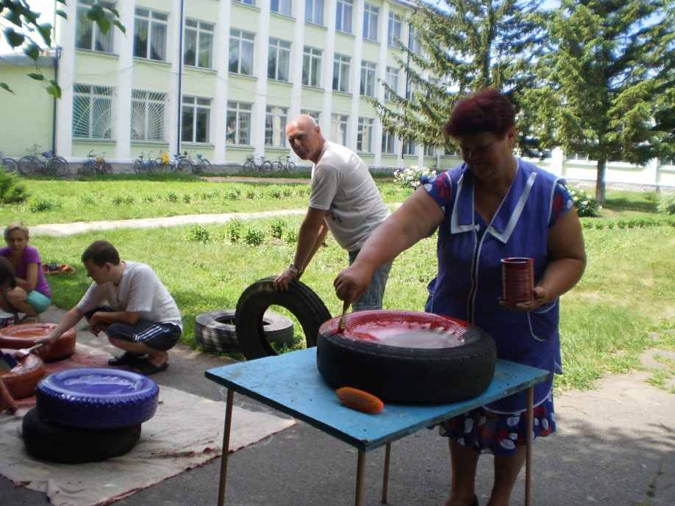
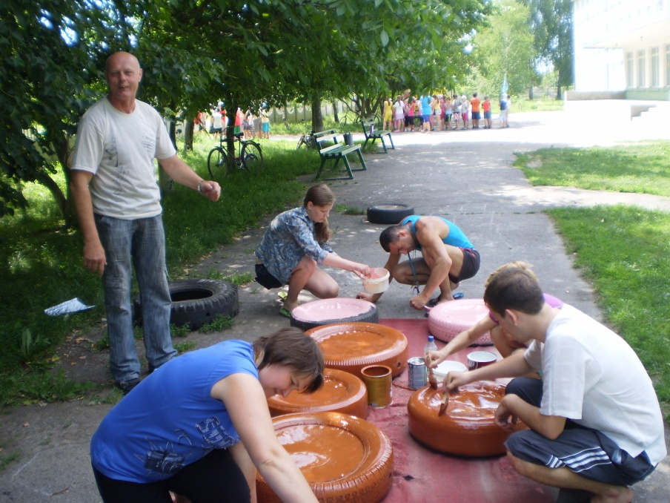
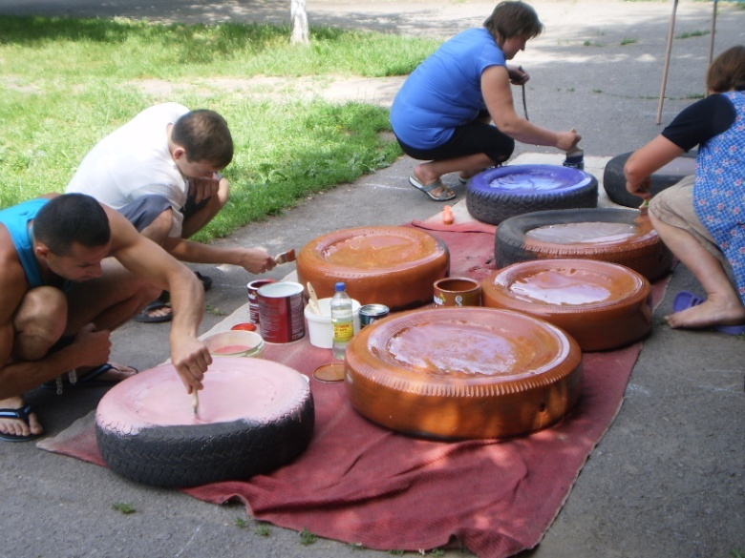
Наші успіхи
Клопітка праця, творчий зліт та бажання створити щось добре для громади допомогли працівникам школи вдихнути життя в прості речі, які принесли до школи мешканці села.

Slide 11
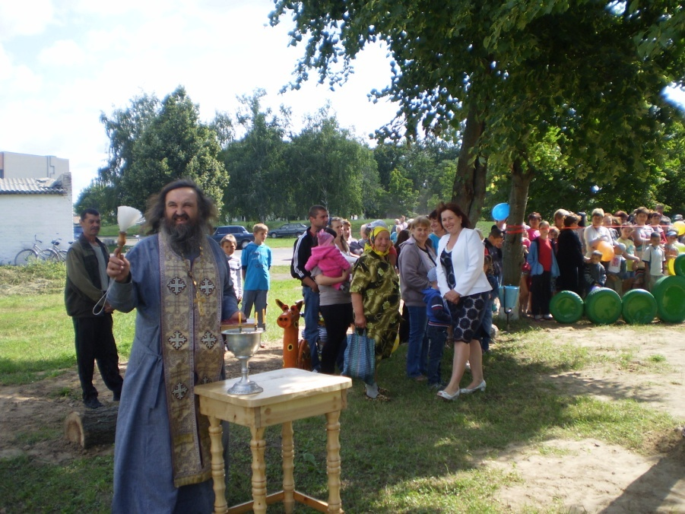
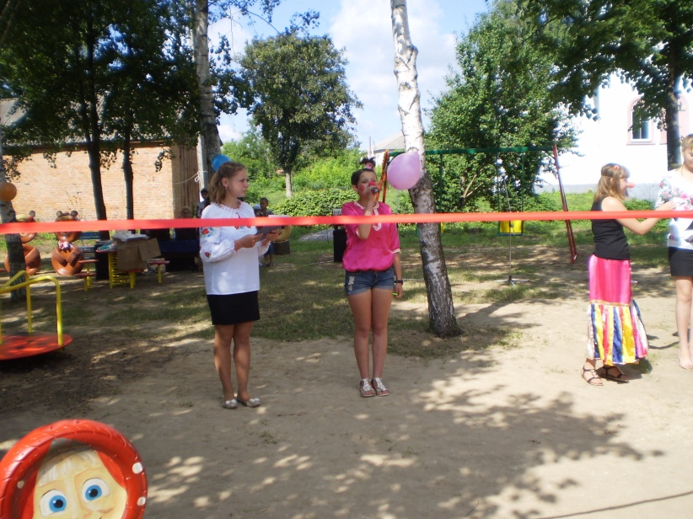
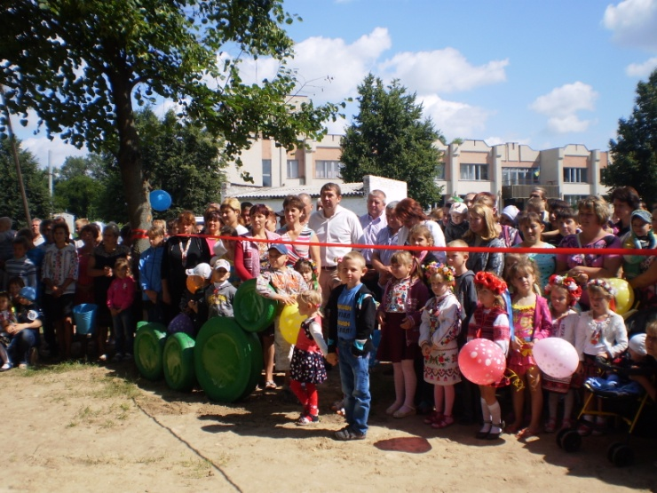
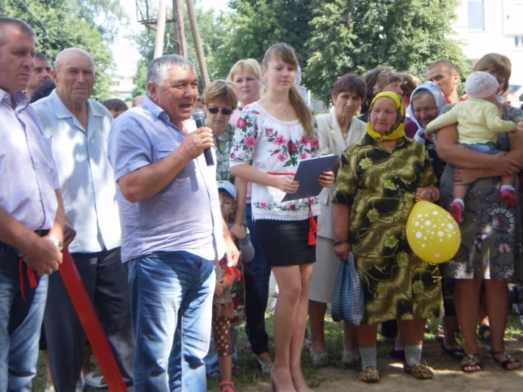
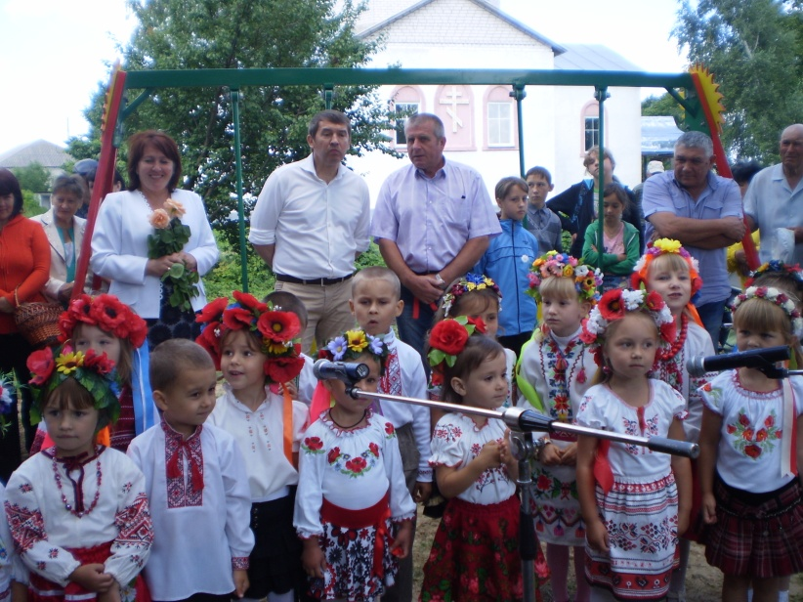
Наші успіхи
Справа освячена церквою – приречена на служіння добру!
Уся громада зібралася на урочисте відкриття
Виступили на відкритті і наші меценати

Slide 12
Питання до вирішення
Встановити тенісний стіл
Обладнати турніки
Провести освітлення парку
Встановити паркан та вивіску
на шляху до мети…

Slide 13
Моніторинг
У приміщенні сільської ради маємо книгу «Скарг і пропозицій»
Усі події, пов’язані з діяльністю ГАШ, уміщаємо на сайті школи http://xomytes.at.ua/
Новини можна прочитати у громадській газеті «Хомутецький вісник»

Slide 14



НАМ ВДАЛОСЯ!
РОЗПОЧАТИ ВТІЛЕННЯ
ПРОЕКТУ «ПАРК МРІЇ»
НАЛАГОДИТИ ПОСТІЙНИЙ ВИПУСК ГАЗЕТИ «Хомутецький вісник»
Дійсно згуртувати громаду для спільної роботи

Slide 15
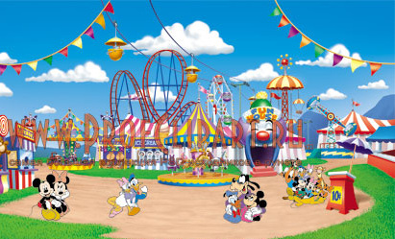

МИ ПРАГНЕМО!
повністю Втілити
ПРОЕКТ «ПАРК МРІЇ»
Вивести партнерство з іншими організаціями на дієвий рівень
Остаточно Налагодити роботу хомутецької школи як гаш

Slide 16
Ми зичимо
Вам
миру, добра
і душевного
тепла!
Хомутецька

